Slide 1

NÁZEV: VY_32_INOVACE_03 4Š Postřehovka
NÁZEV ŠKOLY: ZŠ a MŠ Zvole, okr. Praha - západ
AUTOR: Mgr. Helena Špinarová
TEMA: Matematika a její aplikace
ČÍSLO PROJEKTU: CZ.1.07/1.4.00/21.0305

Slide 2
Anotace:
Připravte si papír a tužku a pozorně sledujte obrázky. Po skončení časového limitu napište odpověď na otázky. Za každou správnou odpověď získáváte 1 bod.

Slide 3
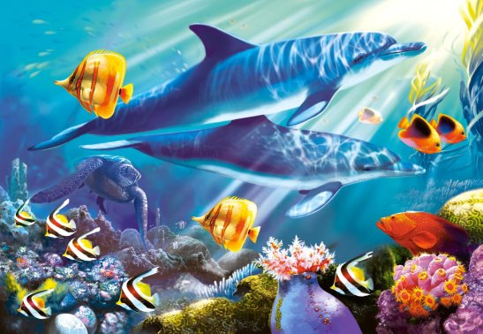
Máte na to 15 sekund.

Slide 4
Zapište odpovědi:
1. Kolik je na obrázku zcela oranžových ryb?
jedna
2. Kolik je na obrázku želv?
jedna
3. Plave víc ryb doprava nebo doleva?
doleva
4. Kolik je na obrázku savců?
dva
5. Jakou barvu má květ korálu v pravém dolním rohu obrázku?
oranžovou
6. Kolikrát více je černě pruhovaných rybiček než oranžově pruhovaných?
třikrát více

Slide 5
Ještě jednou si můžete odpovědi ověřit na obrázku.

Slide 6
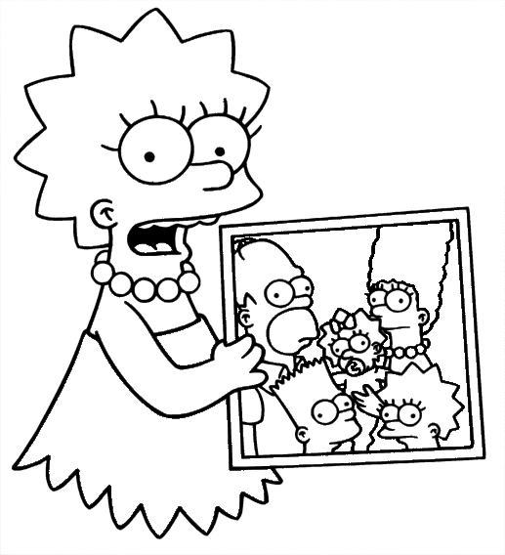
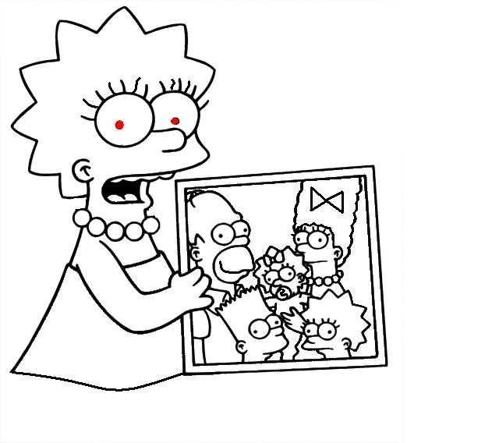
Najděte 6 rozdílů. Máte na to 45 sekund.

Slide 7
6 rozdílů:
1. Líza má jinak barevné oči.
2. Líza má jinak zastřižené šaty.
3. Marge má ve vlasech mašli.
4. Líza má více řas.
5. Homer se na fotce směje.
6. Líze chybí dva korálky.

Slide 8
Můžete si obrázky znovu porovnat.

Slide 9
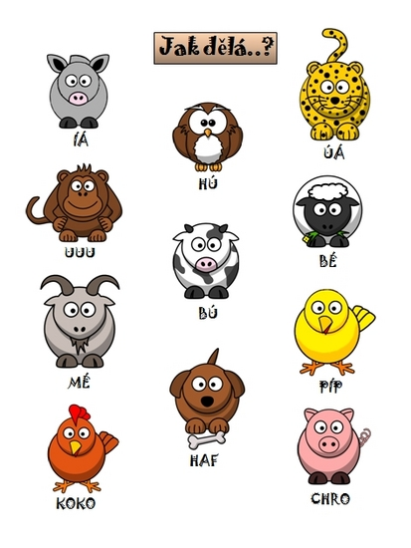
Pozorně se podívejte na obrázek. Máte na to opět 15 sekund.

Slide 10
Zapište odpovědi:
1. Co je nad kravičkou?
sova
2. Co je vlevo od prasátka?
pes
3. Kolik zvířat je uprostřed?
tři
4. Které zvířátko podle obrázku vydává zvuk UÁ?
gepard
tři
5. Kolik ptáčků je na obrázku?
6. A kolik zvířat je na obrázku celkem?
jedenáct

Slide 11
A opět kontrola:

Slide 12

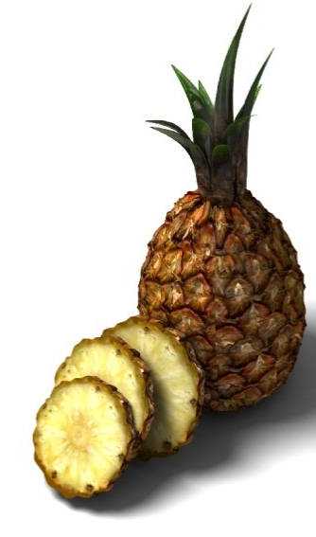
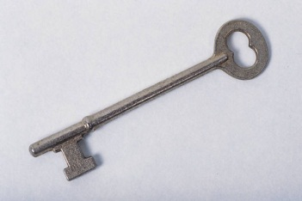
Je před vámi poslední úkol. Vidíte 10 obrázků. Snažte se je všechny zapamatovat. Máte na to 10 sekund!

Slide 13
Zapište, co jste si zapamatovali.
A teď kontrola:

Slide 14
Obrázky použity z:
http://old.megahracky.cz/admin/photo/1292796686.jpg
http://www.rostaci.cz/files/simpsnovi.png?
http://wiki.rvp.cz/@api/deki/files/15563/=Zv%C3%AD%C5%99%C3%A1tka.jpg?size=webview
¨

